Slide 1
Pertidaksamaan Kuadrat

Slide 2
JENIS DAN MACAM PERTIDAKSAMAAN
Pertidaksamaan Linier
Pertidaksamaan kuadrat
Pertidaksamaan pecahan
Pertidaksamaan mutlak

Slide 3
PERTIDAKSMAAN
Yang harus diperhatikan dalam pertidaksamaan kuadrat adalah :
Jika tanda pertidaksamaan >0 maka daerah pada garis yang bilangan yang diarsir adalah yang bertanda ( + )
Jika tanda pertidaksamaan < 0 maka daerah pada garis yang bilangan yang diarsir adalah yang bertanda ( - )
Jika tanda pertidaksamaan <= 0 atau >= maka daerah pada garis yang bilangan yang diarsir adalah yang bertanda ( + )

Slide 4
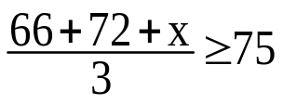
Pengantar
Pertidaksamaan muncul dari kasus-kasus sebagai berikut :
Tidak kurang dari 700 siswa gagal dalam Ujian tahun ini. Pernyataan ini secara matematis ditulis sbb:
x ≥ 700 , x = Banyaknya siswa yang gagal ujian
Pada jalan tertentu tertulis rambu “ Beban maksimum 4 ton “. Pernyataan ini dapat ditulis sbb: b ≤ 4 , b = Beban
Steven mendapatkan nilai 66 dan 72 pada dua tes yang lalu. Jika ia ingin mendapatkan nilai rata-rata paling sedikit 75, berapa nilai tes ketiga yang harus ia peroleh ?.
Persoalan ini dapat ditulis
Kalimat matematika di atas yang menggunakan tanda-tanda <, >, ≤ dan ≥ dinamakan pertidaksamaan.

Slide 5
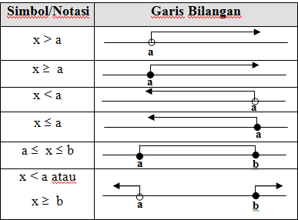
Simbol pertidaksamaan

